Slide 1

Notes:
Présentation Jing Boris

Slide 2
sommaire
Sommaire
Introduction
Méthode de travail
Maquettage
Construction du site
Résultat
Conclusion
Notes:
Sommaire rapide

Slide 3
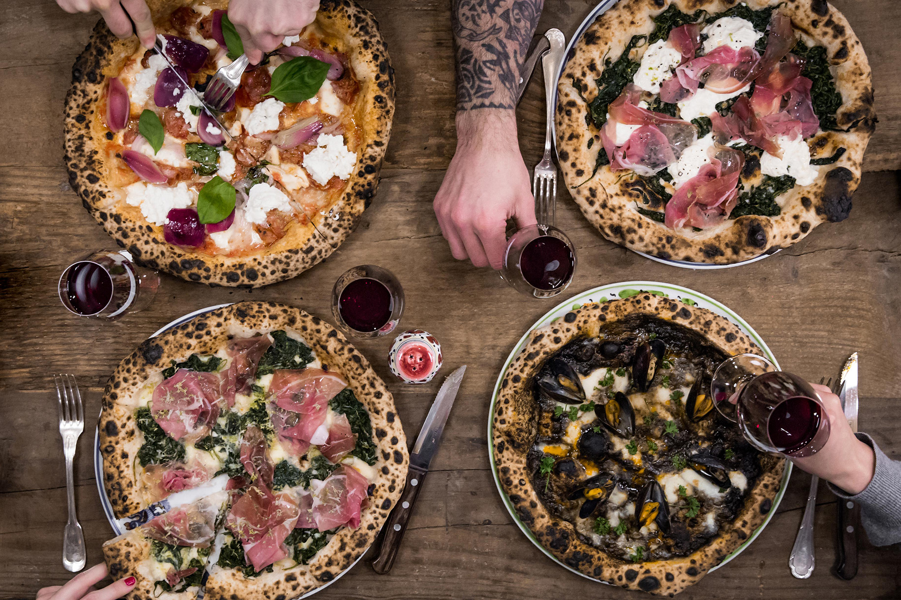
sommaire
Introduction
● Site vitrine
● One page
● Mettre en avant vos couleurs, histoire
● Faire venir le client en restaurant / lui faire réserver une table
Notes:
Vous avez fait appel à nos services
Nous avons réfléchi à la construction de votre site vitrine (délais 3 jours -> 2 jours)
One page : présentation du commerce / photos / contact et formulaire de réservation avec une barre de navigation et un pied de page pour les mentions légales
Mettre en avant vos couleurs, votre histoire, séduire les utilisateurs

Slide 4
sommaire
Introduction
Méthode de travail
Maquettage
Construction du site
Résultat
Conclusion

Slide 5
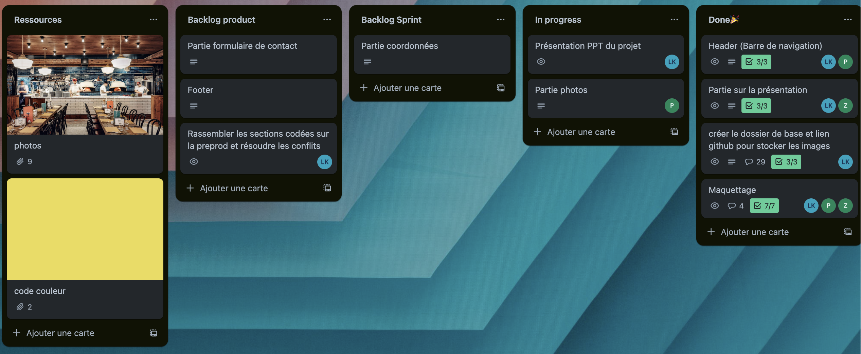
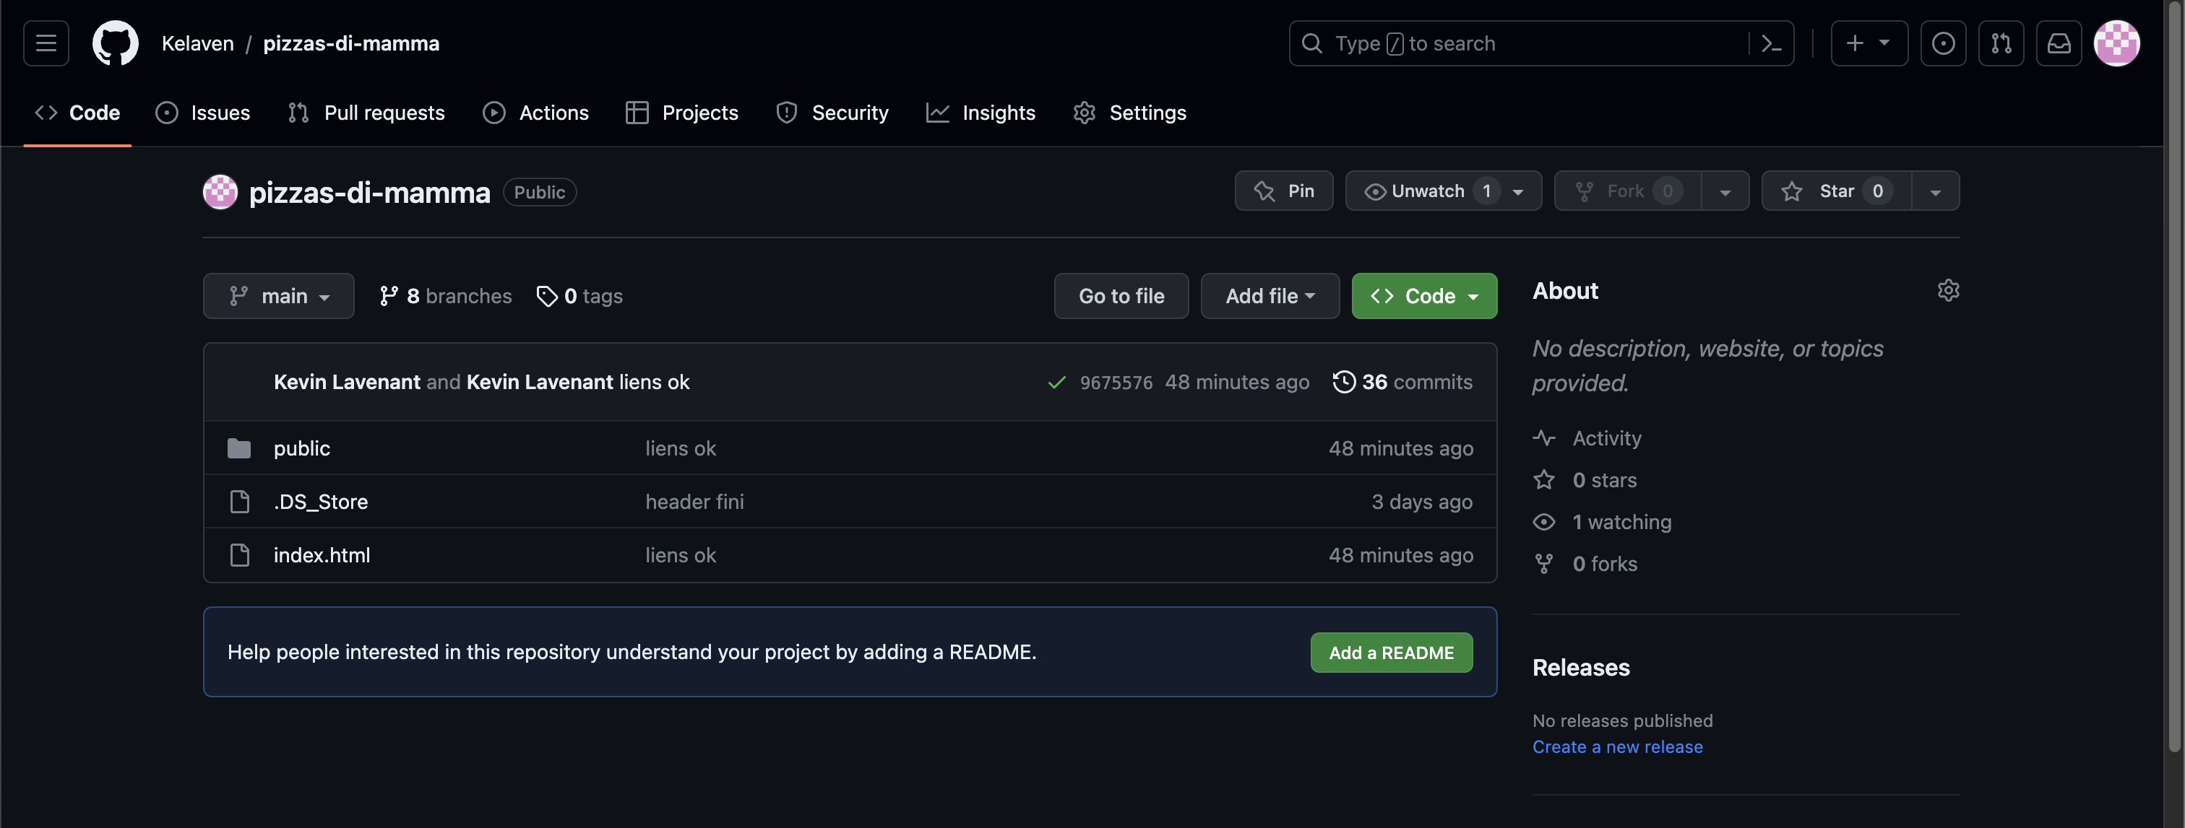
Méthode de travail
Une méthode agile
Notes:
Utilisation de logiciels récents pour travailler en équipe : deux dév et un scrum master
Sert à s’organiser efficacement pour que le code du site soit uniforme et fonctionnel :
En transparence / Bonne adaptabilité / chaque collaborateur soit engagé / livrer chaque fonction du site au fur et à mesure
Possibilité de faire des mises à jour régulières et d’ajouter des fonctionnalités au fur et à mesure en gardant le corps du site fonctionnel

Slide 6
sommaire
Introduction
Méthode de travail
Maquettage
Construction du site
Résultat
Conclusion

Slide 7
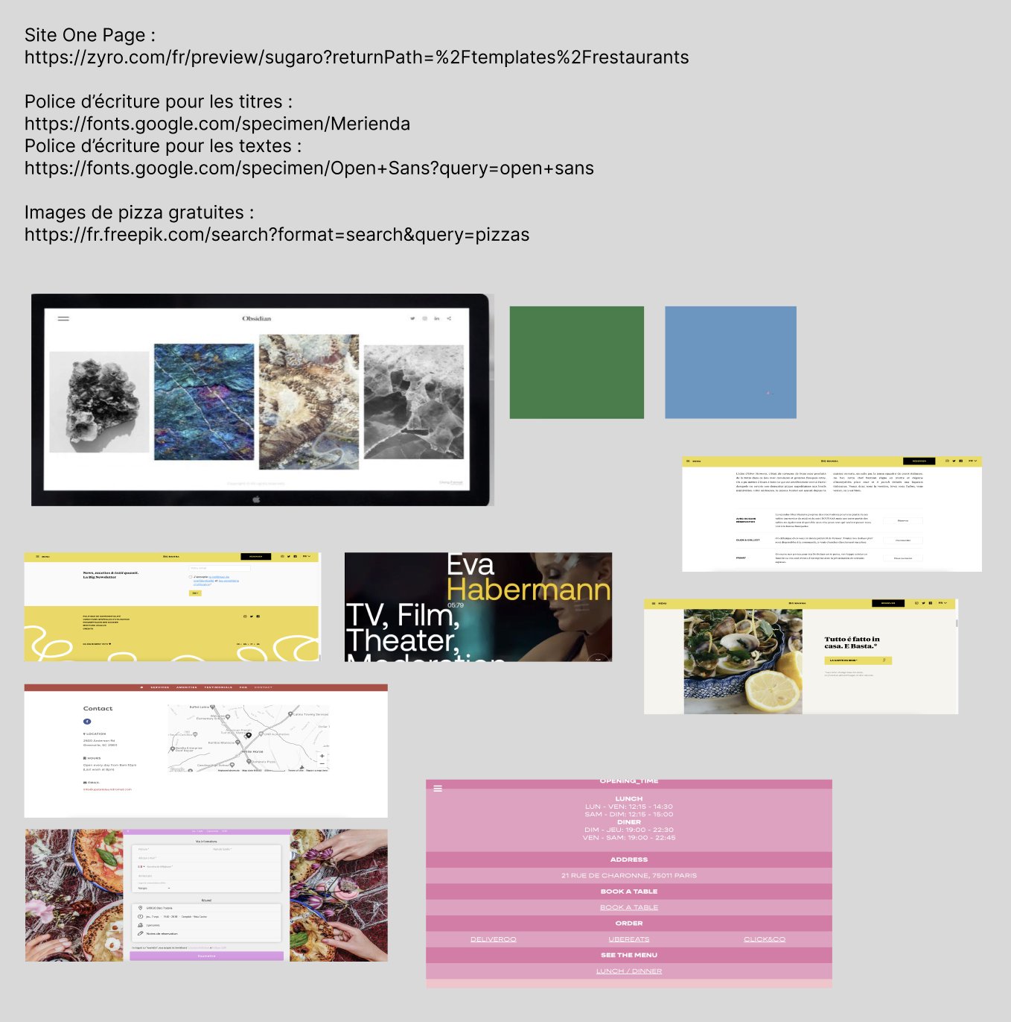
Maquettage
Du brainstorming à la mise en forme sur Figma
Notes:
Brainstorming : secteur d’activité, histoire, couleurs, polices…
Inspiré des couleurs et typographies tendances, nous avons fait de la veille concurrentielle, nous avons réfléchi à notre design

Slide 8
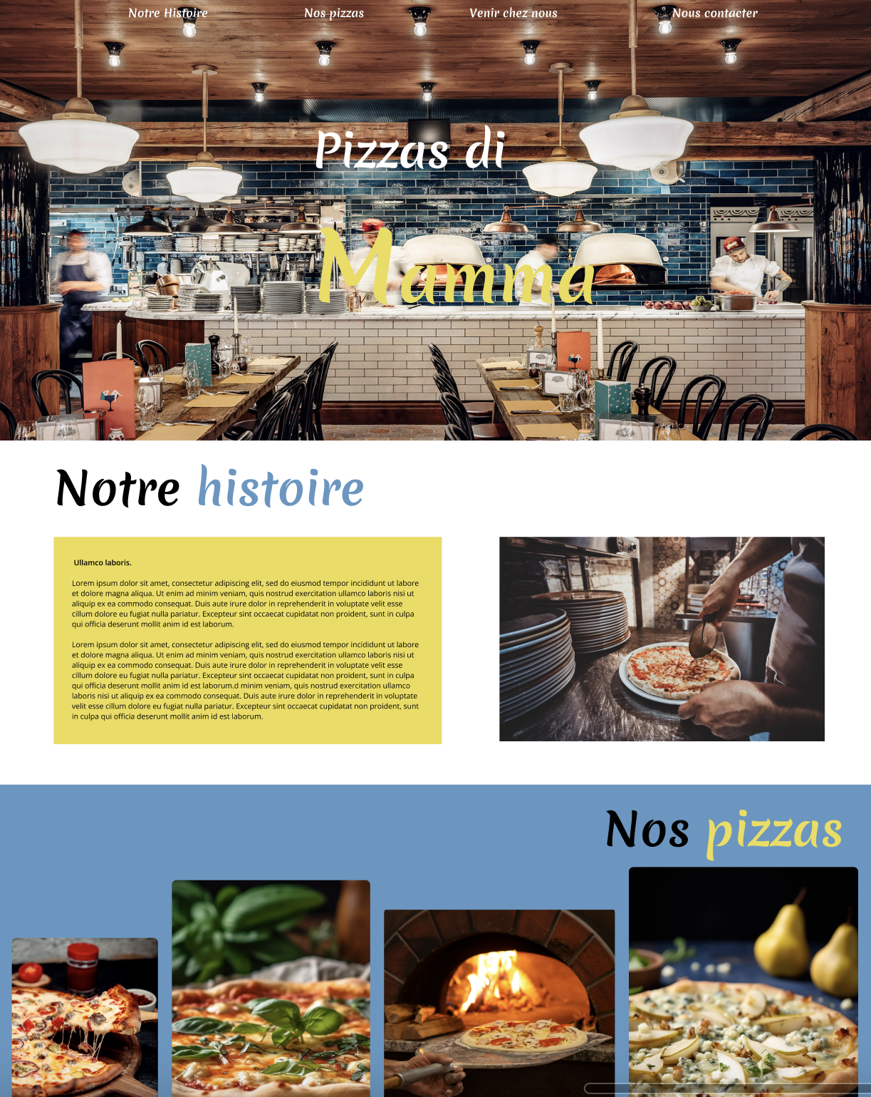
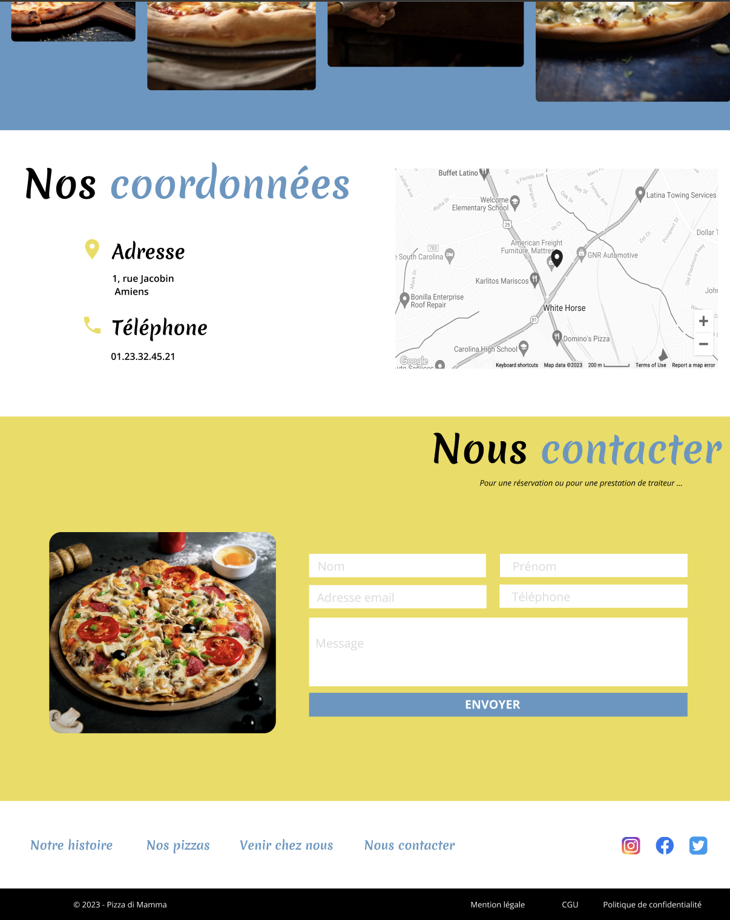
Un site on page pour aller à l’essentiel
Notes:
Comme nous l’avons validé ensemble vendredi dernier
Les couleurs : jaune symbolise la joie et la fete, il réchauffe l’ambiance. Le bleu est associé à la confiance et évoque une belle journée.
Une div = une taille d’écran, effet wahou
Tailles de police surdimensionnées : le texte est un élément graphique à part entière, il montre que nous sommes sûrs de nous

Slide 9
sommaire
Introduction
Méthode de travail
Maquettage
Construction du site
Résultat
Conclusion

Slide 10
Construction du site
L’entête
Notes:
Le nom de l’enseigne tout de suite
Les liens vers les sections
Part belle à la salle de restaurant et sa cuisine ouverte pour donner envie d’y rentrer

Slide 11
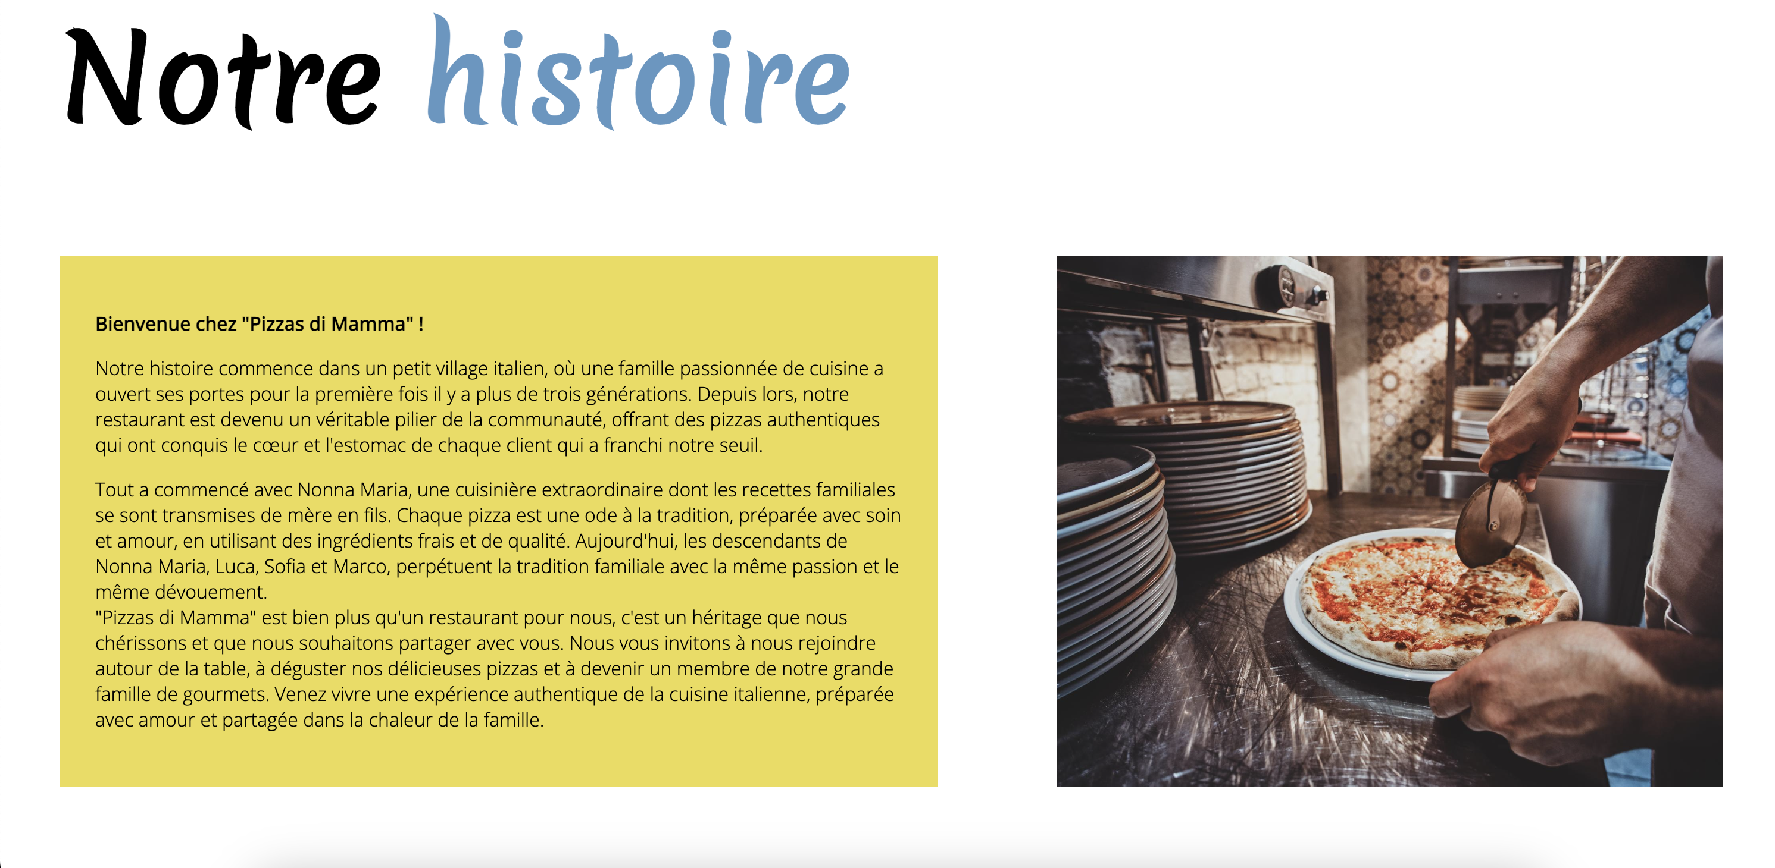
L’histoire mise en avant : faire voyager les convives
Notes:
Du story Telling : affaire familiale, partage du savoir-faire Italien, recettes et produits authentiques

Slide 12
Les photos de vos pizzas : montrer votre savoir-faire
Notes:
Des animations pour montrer que chaque recette est authentique et plein d’histoire
On invite le convive à manger un belle pizza et à voyager au cœur de l’Italie

Slide 13
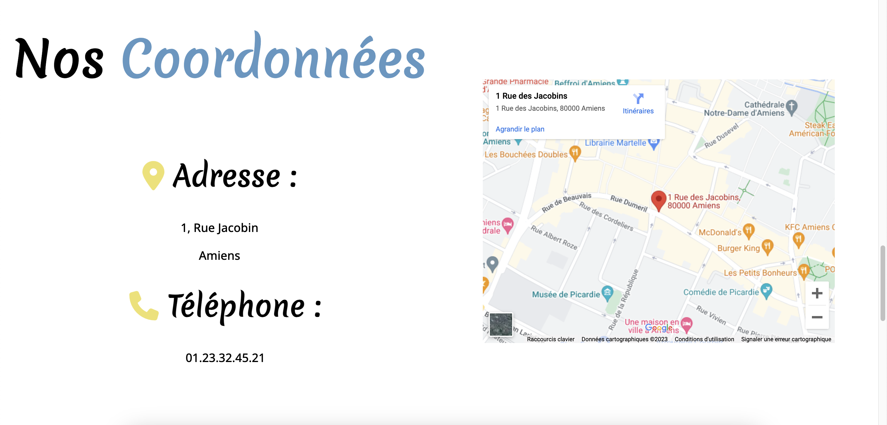
Les coordonnées : trouver le restaurant facilement
Notes:
Une map intéractive pour trouver aisément le lieu
Des coordonnées très succinctes pour aller à l’essentiel : pousser le client à mettre le GPS et à nous contacter par tél. si besoin

Slide 14
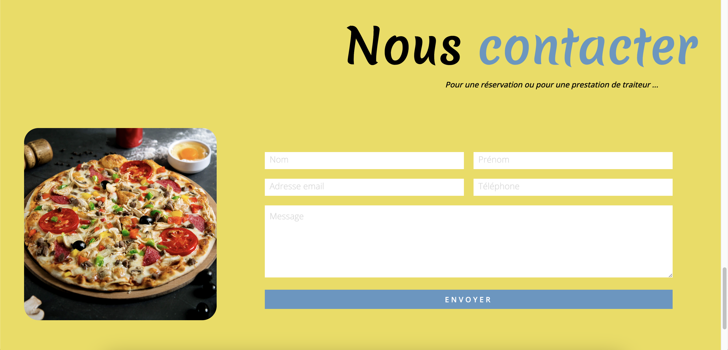
Le formulaire pour réserver en quelques clics
Notes:
Il faut que le client puisse réserver rapidement

Slide 15

Les mentions légales
Notes:
Obligatoires pour chaque site, elles sont intégrées derrière les onglets qui ramènent les utilisateurs dans les secteurs précédentes facilement

Slide 16
sommaire
Introduction
Méthode de travail
Maquettage
Construction du site
Résultat
Conclusion

Slide 17
sommaire
Cliquez !
https://kelaven.github.io/pizzas-di-mamma/

Slide 18
sommaire
Introduction
Méthode de travail
Maquettage
Construction du site
Résultat
Conclusion

Slide 19
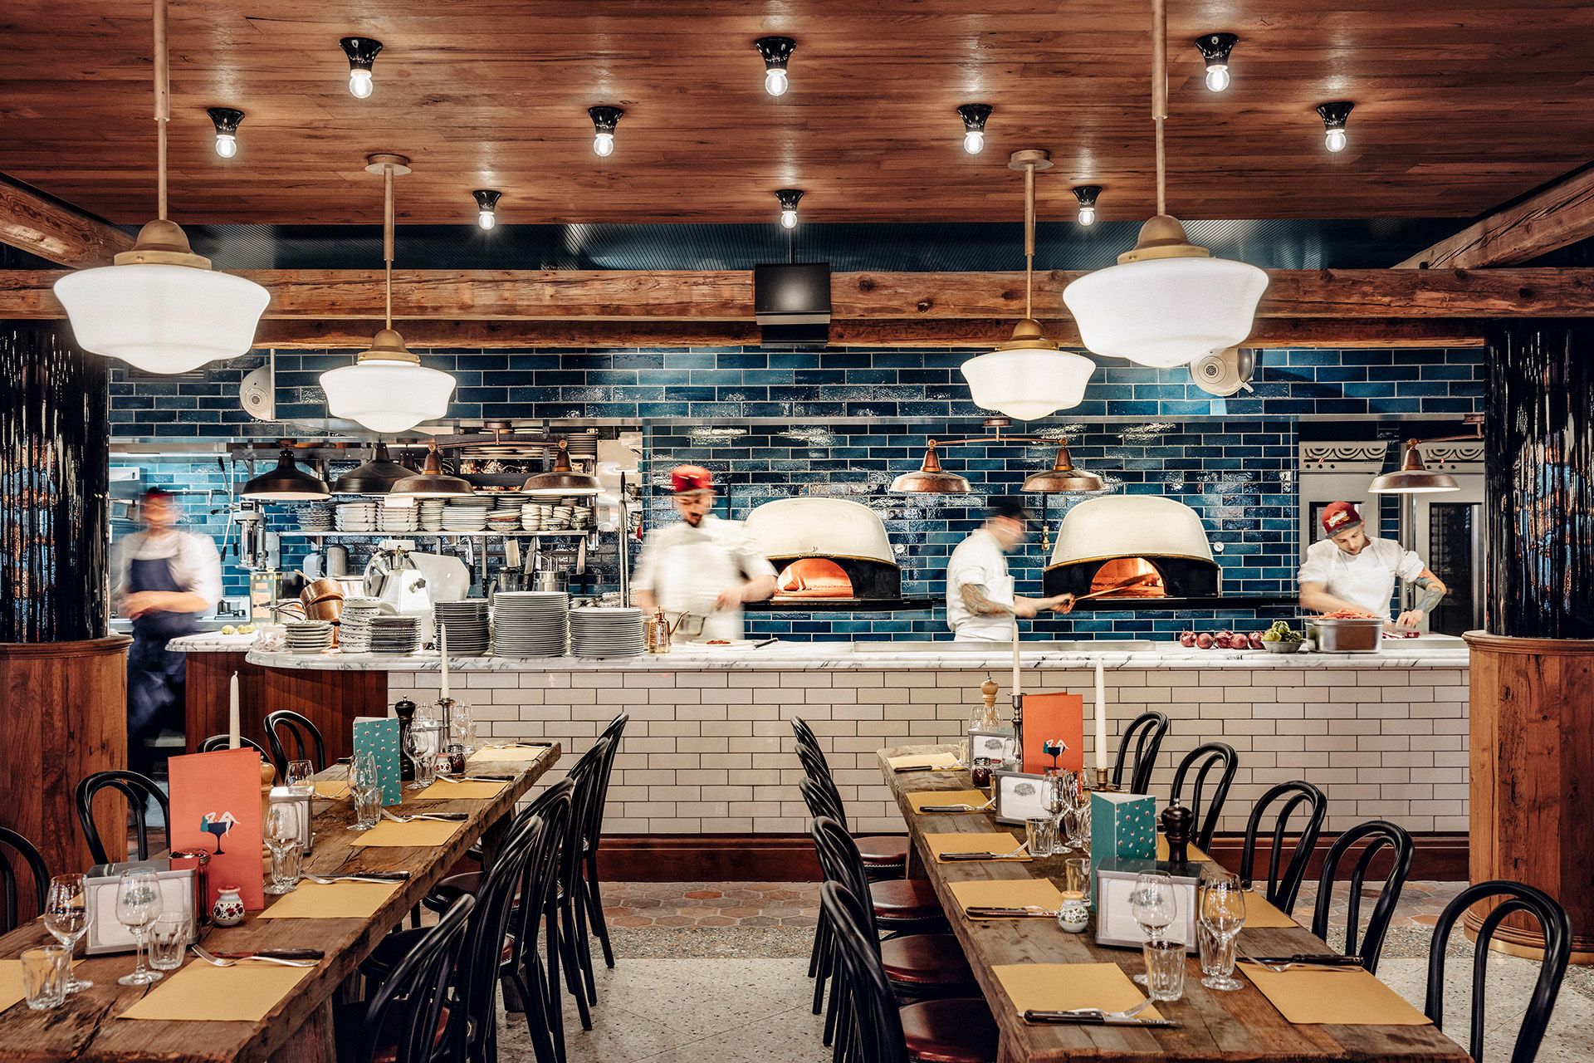
sommaire
Conclusion
Notes:
Site déjà fonctionnel dans sa globalité car nous avons travaillé ensemble et il respecte le cahier des charges et la maquette validés ensemble
Délais raccourcis donc quelques finitions à apporter notamment pour le site soit responsive (fonctionnalité à venir)
Des questions ? On y répond !

